Slide 1
КУРСОВАЯ РАБОТА
Учителя русского языка и литературы
МБОУ Лучесской ООШ
Демидковой Ларисы Сергеевны

Slide 2
АНТОНИМЫ

Slide 3
СОДЕРЖАНИЕ:
* Определение
* Игра «Наоборот»
* Виды антонимов
* Пословицы
* Загадки
* Источники

Slide 4
АНТОНИМЫ
Греч. «anti» - против
Греч. «onyma» - имя
Антонимы – слова одной и той же части речи с противоположным значением. Например: горячий-холодный, глубокий-мелкий, белый-чёрный.

Slide 5
Прочитайте стихотворение Д.Чиарди «Наоборот»,
угадайте антонимы
Нам с тобой
Пришел черед
Сыграть игру
«Наоборот».
Скажу я слово высоко,
А ты ответишь низко.
Скажу я слово далеко,
А ты ответишь …
Скажу я слово потолок,
А ты ответишь…
ПОЛ
Скажу я слово потерял,
Ответишь ты …
НАШЁЛ
Скажу тебе я слово трус,
Ответишь ты…
ХРАБРЕЦ
Теперь начало я скажу,
Ну, отвечай,…
БЛИЗКО
КОНЕЦ

Slide 6
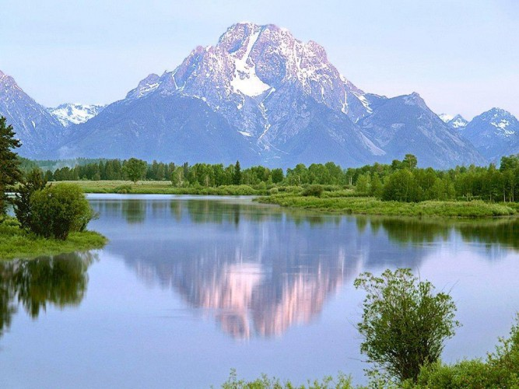
ДЕНЬ
НОЧЬ

Slide 7
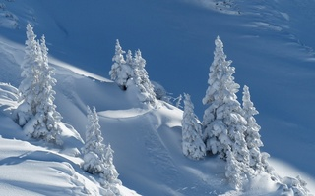
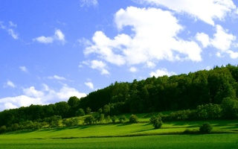
ЗИМА
ЛЕТО

Slide 8
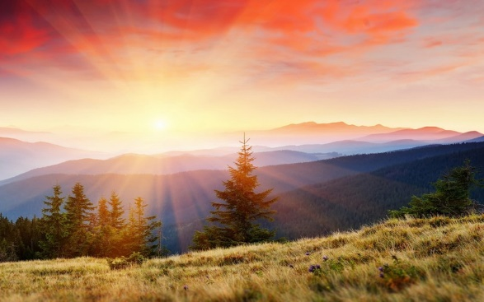
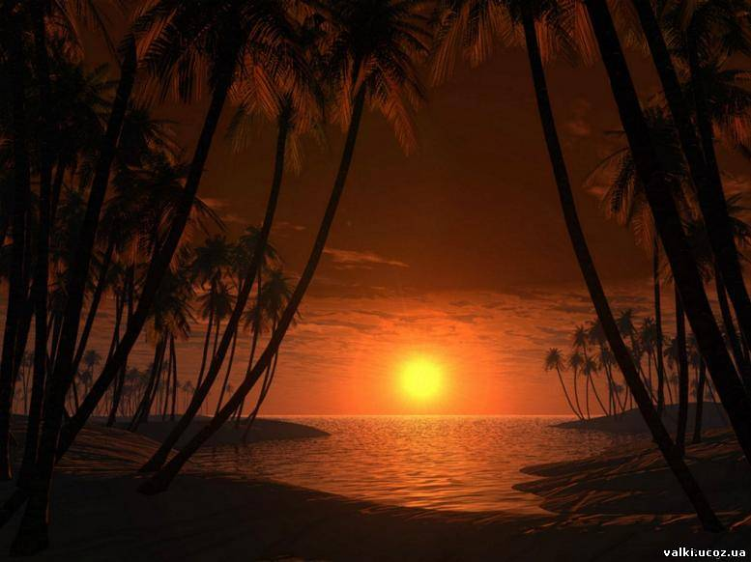
РАССВЕТ
ЗАКАТ

Slide 9
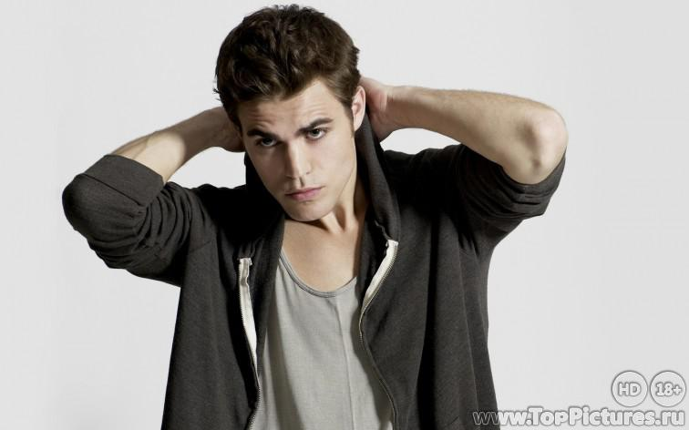
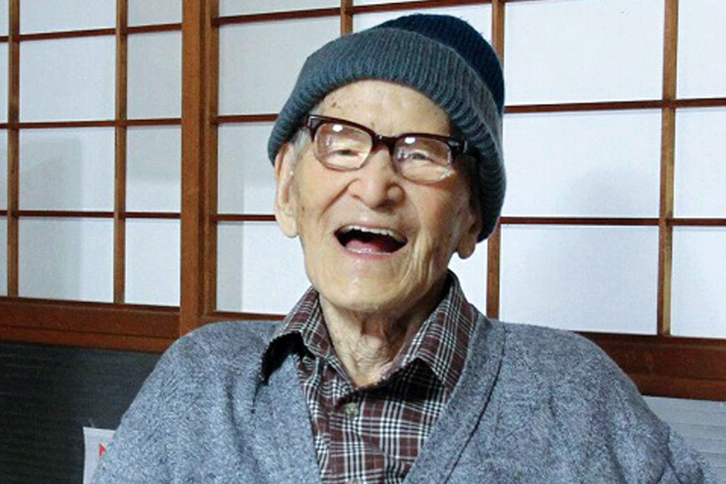
МОЛОДОЙ
СТАРЫЙ

Slide 10
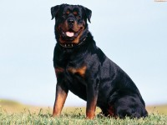
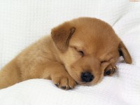
БОЛЬШОЙ
МАЛЕНЬКИЙ

Slide 11
Виды антонимов
* Однокоренные: ввоз – вывоз,
перелёт - недолёт
* Разнокоренные: короткий – длинный,
сухой - мокрый

Slide 12
Продолжи пословицу:
Доброе слово дом построит, а злое дом
разрушит
Ученье – свет, а неученье -
тьма
Корень ученья горек, а плод его
сладок
Человек от лени болеет, а от труда
здоровеет

Slide 13
Отгадай загадки:
Я антоним к слову лето,
В шубу снежную одета,
Хоть люблю мороз сама,
Потому что я…
Я антоним к слову смех, не от радости,утех –
Я бываю поневоле,от несчастья и от боли,
От обиды, неудач. Догадались? Это…
ЗИМА
ПЛАЧ
Я антоним к слову зной,
Я в реке, в тени густой.
Я в бутылке лимонада.
А зовут меня…
Я антоним шума, стука,
Без меня вам ночью мука,
Я для отдыха, для сна,
Да и в школе я нужна.
Называюсь…
ПРОХЛАДА
ТИШИНА

Slide 14
ИСТОЧНИКИ:
Т. А. Ладыженская, М. Т. Баранов, Л. А. Тростенцова, Л. Ю. Комиссарова.
ОБУЧЕНИЕ РУССКОМУ ЯЗЫКУ в 5 классе. Методические рекомендации
к учебнику для 5 класса общеобразовательных учреждений.
2. http://www.artleo.com
3. Razumniki.ru Антонимы

